Slide 1
GOBIERNOS TOTALITARIOS

Slide 2
CARACTERÍSTICAS GENERALES
Los regímenes totalitarios no admiten la crítica ni la reflexión.
Recurren a la censura, la vigilancia, la persecución, la expatriación, el encarcelamiento, la tortura, el asesinato.
La autoridad se vuelve incuestionable.

Slide 3
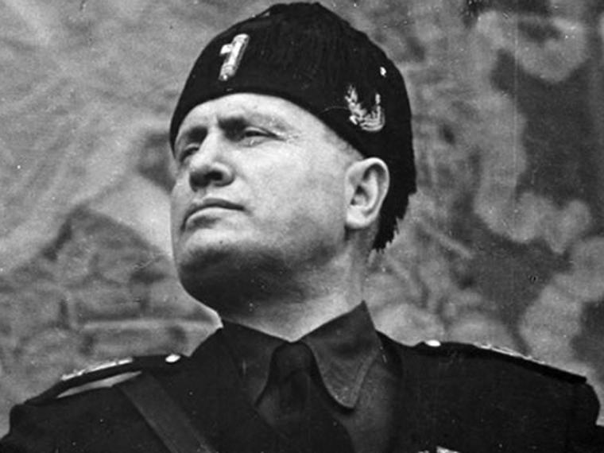
El fascismo italiano
Surgió durante la Primera Guerra Mundial, en las organizaciones obreras italianas.
En 1919 se fundaron en Milán los Fasci di Combattimento, antecedente inmediato del Partido Nacional Fascista Italiano, el cual se fundó en 1921.
El fascismo más que una ideología, es una práctica de poder que se manifiesta en el control de la población. El chovinismo, es decir, el autoritarismo y el nacionalismo exacerbados son rasgos comunes.

Slide 4
Para reafirmar su poder, Mussolini, organizó a los escuadrones de asalto, también conocidos como “camisas negras”, que se convirtieron en el brazo armado del fascismo.
Tras unas elecciones victoriosas, en 1925, Mussolini se declaró jefe de gobierno y primer ministro.
En 1929, se firmaron los Tratados de Letrán, en los cuales Mussolini reconocía la soberanía de la Santa Sede delimitando su territorio en el Vaticano.
Conformó el Eje Berlín-Roma en 1936 con Alemania. Y firmó el Pacto Antikomitern reiterando al comunismo como enemigo compartido.

Slide 5
Nacionalismo alemán
El partido Nazi se fundó en 1920 debido al espíritu de las organizaciones obreras castigadas por efectos de la guerra y las restricciones económicas del Tratado de Versalles.
Alemania y Francia lograron la firma de los Tratados de Locarno el 16 de octubre de 1925, delimitando y asegurando las fronteras entre las dos naciones.

Slide 6
En 1921, Adolf Hitler fue nombrado líder del partido nacionalista.
En 1933, el presidente alemán Paul von Hindenburg nombró a Hitler canciller del Reich.

Slide 7
Las medidas totalitarias del gobierno nazi se sostuvieron con el apoyo de las secciones de asalto (SA), los escuadrones de defensa (SS) y la policía secreta (Gestapo).
El 27 de febrero de 1933 Hitler ordenó el incendio del Reichtag (sede oficial del parlamento)

Slide 8
9-10 de noviembre 1938
NOCHE DE LOS CRISTALES ROTOS.
Se confiscaron bienes judios.
Destrucción de sinagogas.
Arresto y deportación de judíos.
30 de junio de 1934
NOCHE DE LOS CUCHILLOS LARGOS
Se exterminó a los efectivos de las SA por su oposición a los SS.

Slide 9
El proyecto de Hitler se basaba en la superioridad de la raza aria y en el exterminio de otras.
Holocausto
Quemado , reducido a cenizas.
Fue el aniquilamiento de miles de personas judías, polacas, gitanas, testigos de jeová y homosexuales.
La Alemania nazi signó un Pacto de No Agresión germano-soviético.
En 1939 Alemania ocupó la mitad oeste de Polonia, la URSS la mitad del este.
Con la invasión de Polonia estalla la Segunda Guerra Mundial.

Slide 10
EL FALANGISMO EN ESPAÑA
La Falange española surgió con el establecimiento de la Segunda República Española en 1931.
Se apoyó en el nacional-sindicalismo que inspiró a obreros y jóvenes a integrarse al partido.

Slide 11
La Guerra Civil española
Estalló en 1936 cuando la policía asesinó a José Calvo Sotelo.
Los grupos que se enfrentaron:
Nacionalistas, lidereados por el general Frncisco Franco, apoyados por Italia y Alemania.
Y
Republicanos, quienes recibieron el apoyo de la URSS.
En abril de 1939 la Guerra Civil había finalizado.

Slide 12
MILITARISMO JAPONES
En Japón el totalitarismo se configuró a partir de un conflicto de poder entre el emperador y los militares.

Slide 13
ESTALINISMO
Tras la muerte de Lenin en 1924, Stalin instauró un régimen totalitario.
Ordenó la colectivización de la agricultira y un proyecto para industrializar a la URSS. La producción se organizó en planes quinquenales.

Slide 14
MAPS

